Slide 1
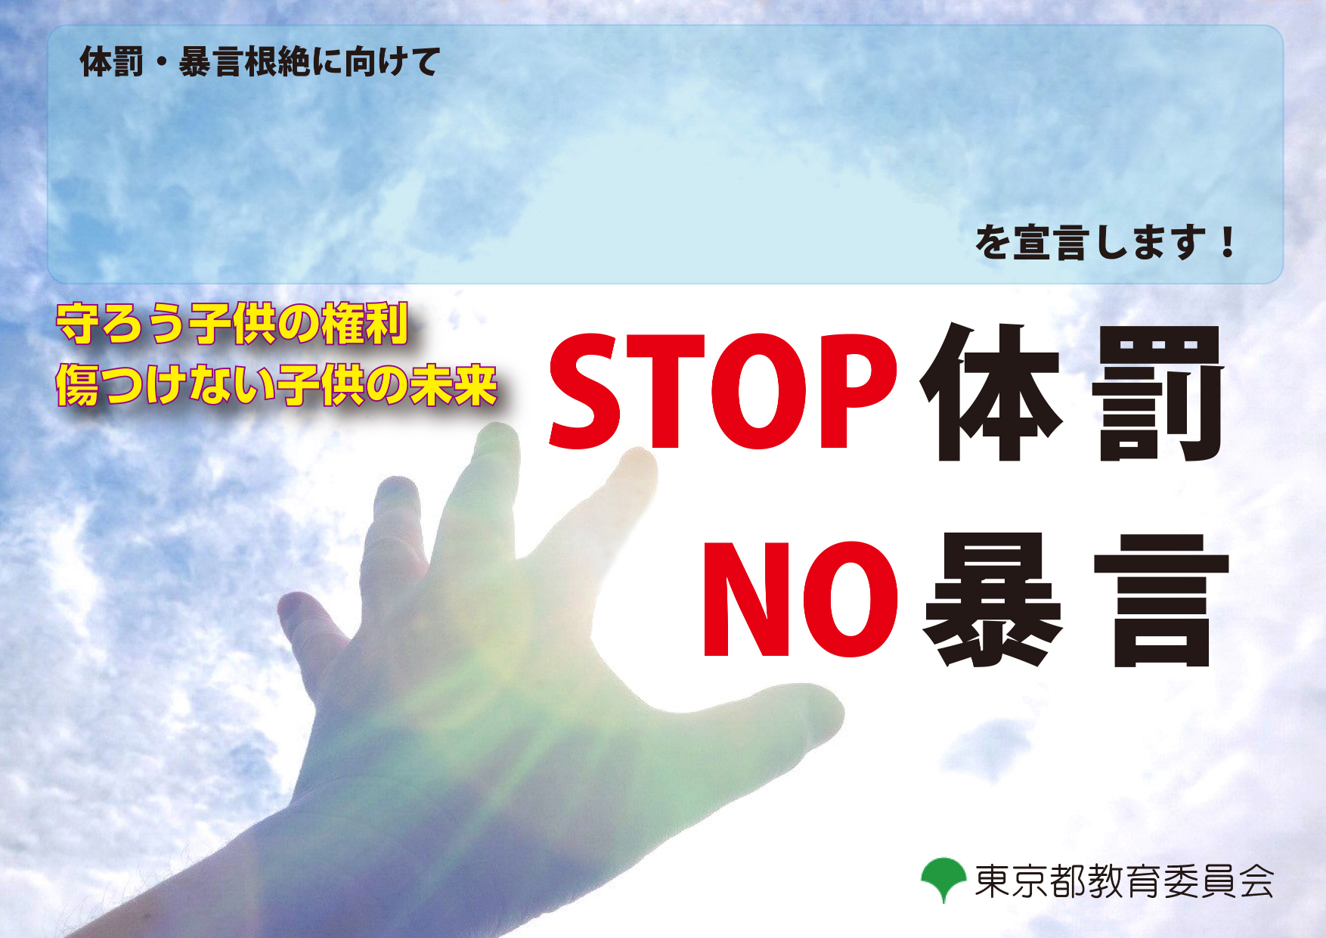
子供の人権を尊重する指導
中央区立豊海小学校

